Slide 1


* Revison :
Bài 1: Sắp xếp các từ sau thành câu đúng :
a. this / book / a / is ?
Is this a book ?
b. it /no / not/ is.
No, it is not.

Slide 2



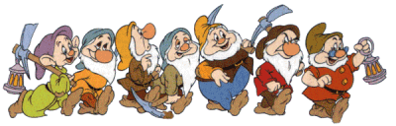
Unit 1: Let’s listen

Slide 3
Unit 1: LET’S LISTEN
I. Vocabulary : (Ôn lại một số từ vựng)
What and Where
a bag
2
a bag
a pen
1
a pen
3
a book
a book
an eraser
4
an eraser
a desk
6
a desk
a cat
5
a cat

Slide 4
Unit 1: LET’S LISTEN
II. Structure : ( Nhắc lại mẫu câu )
* Hỏi xem đây là đồ vật gì và trả lời:
A: What’s this ?
B: It’s + a /an + danh từ.
- What’s = What is
- It’s = It is

Slide 5

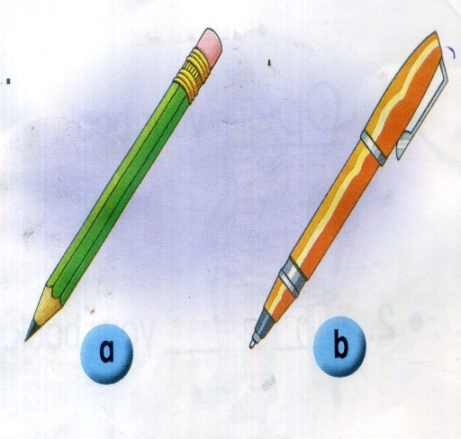
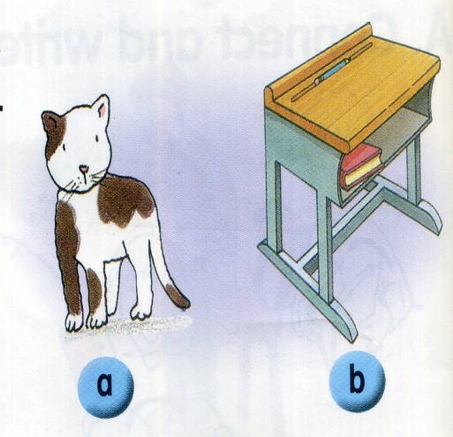
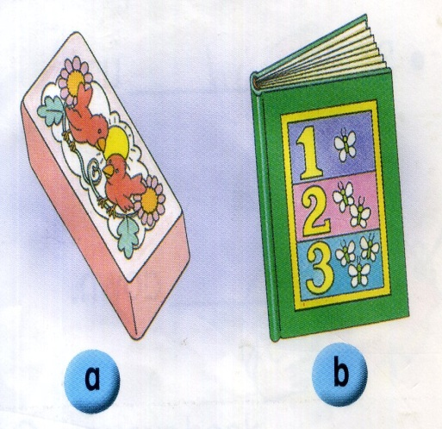
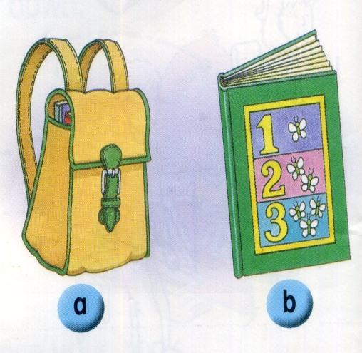
Unit 1: LET’S LISTEN
III. Listen:
* Quan sát và nhận xét các bức tranh sau:
1
2
3
4

Slide 6


Unit 1: LET’S LISTEN
III. Listen:

Nghe băng và (tích) vào đáp án đúng .
* Ví dụ:
1


Slide 7
Unit 1: LET’S LISTEN
III. Listen:

Nghe băng và (tích) vào đáp án đúng .
1
2


3
4



Slide 8

Unit 1: LET’S LISTEN
III. Listen:
* Nhìn tranh và viết ra vở :

Slide 9

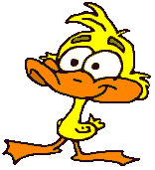
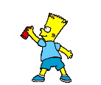
Unit 1: LET’S LISTEN
Các bạn có biết hôm nay về nhà chúng mình phải học những nội dung gì không?
IV. Homework:
Học thuộc từ mới, mẫu câu.
Làm bài tập A trong SBT .

